Slide 1
Hochschulkooperation und Flüchtlingselend im Irak
Professorin Dr. Monika Ortmann
Vortrag am 18.05.2015 im Schlauen Haus Oldenburg
(Quellen Grafiken: Flagge Irak: www.wallpaperstock.net ; Flagge Deutschland: www.nationalgeographic.de)

Slide 2
Gliederung des Vortrages
Einleitung
Teil 1:
Informationen zu unserer Partneruniversität
Entstehung der Hochschulkooperation
Stationen und bisherige Erfolge der universitären Zusammenarbeit
Zukünftige Pläne und Perspektiven für gemeinsame Projekte

Slide 3
Gliederung des Vortrages
Teil 2:
Gesellschaftspolitische Lage im Nordirak
Zur Situation der Flüchtlinge und IDPs
Ausgewählte Hilfsangebote
Exemplarische Darstellung der Situation einer Familie
Schlussbetrachtung:
Verpflichtungen der Internationalen Gemeinschaft zur Verteidigung und humanitären Unterstützung der Menschen im Irak?

Slide 4
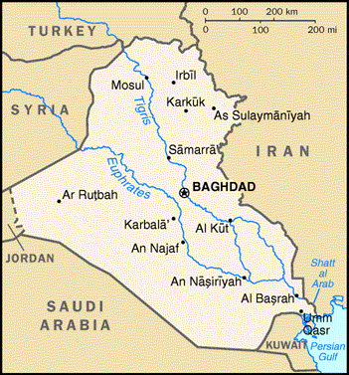
Irak
Dohuk
2

Slide 5
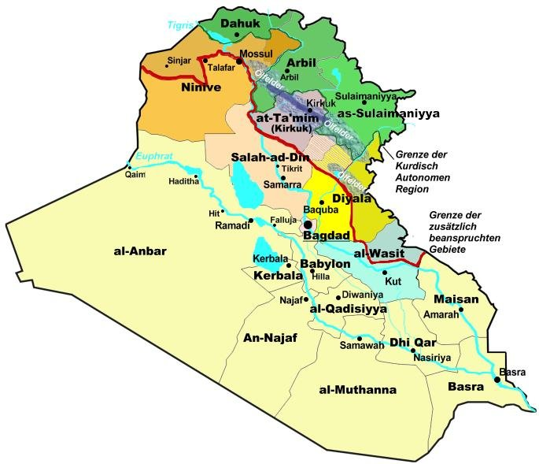
Irak
Provinzen

Slide 6
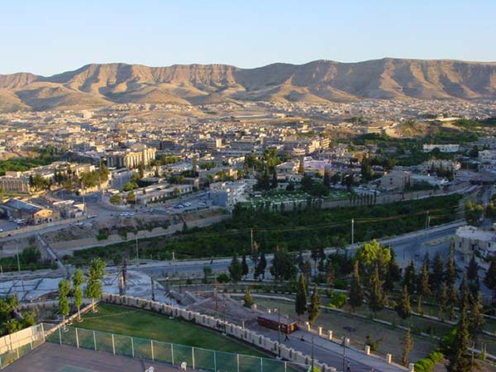
Blick auf die Stadt Dohuk

Slide 7
Daten zur University of Dohuk (UoD)
Gründung 1992 mit damals 149 Studierenden
Heute:
Elf Fakultäten
42 Institute
14.200 Studierende (davon 44,6 % weiblich)
1.156 Professoren und wissenschaftliche Mitarbeiter (davon 32 % weiblich)
2.400 Verwaltungsangestellte
Die UoD ist eine staatliche Universität, die ein gebührenfreies Studium ermöglicht.

Slide 8
Angebote der University of Dohuk
Die UoD bietet Bachelor-, Master- und Doktorandenstudiengänge an.
Ein akademisches Jahr umfasst den Zeitraum vom 1. September bis 30. Juni.
Die elf Fakultäten bieten ein breites Spektrum zur Spezialisierung an, das von der Medizin über Sozialwissenschaften, Jura bis zu Wirtschaftswissenschaften einen Bogen schlägt.
Die Universität pflegt eine Vielzahl internationaler Beziehungen, in Deutschland unterhält sie Beziehungen zu drei Universitäten.

Slide 11
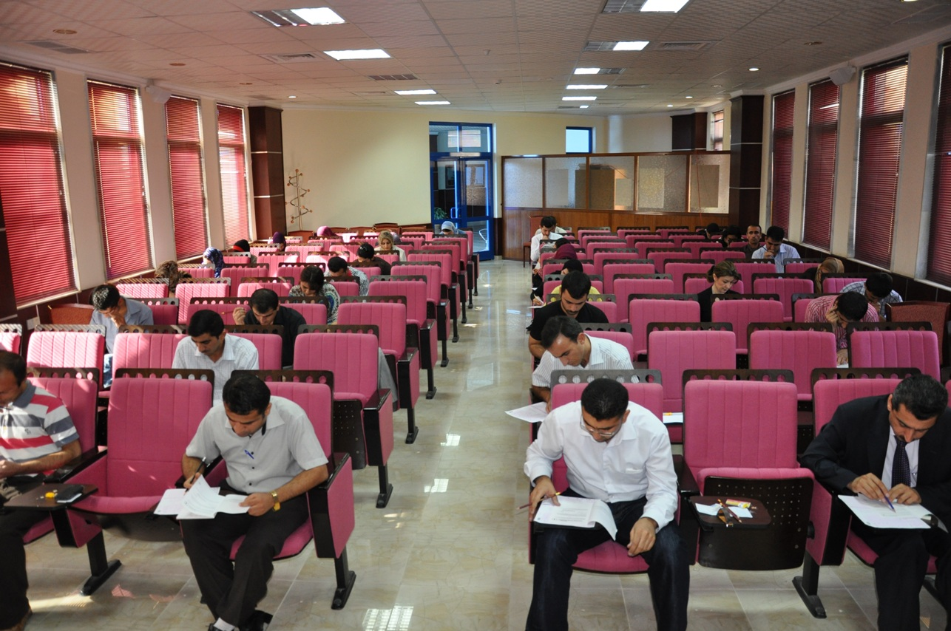
29

Slide 12
Entstehung der Hochschulkooperation
2009: Deutsch-Irakische Konferenz an der Berliner Humboldt Universität mit dreißigköpfiger hochrangiger irakischer Delegation aus Bagdad
Thema: Transfer der Körperbehindertenpädagogik in den Irak
Finanziert vom DAAD und unterstützt vom AA Berlin
Ergebnis der Konferenz: Beidseitiges Kooperationsinteresse
Verschlechterung der Sicherheitslage verhinderte den Ausbau der Zusammenarbeit mit der Bagdad Universität und der Al Mustansyriya Universität

Slide 13
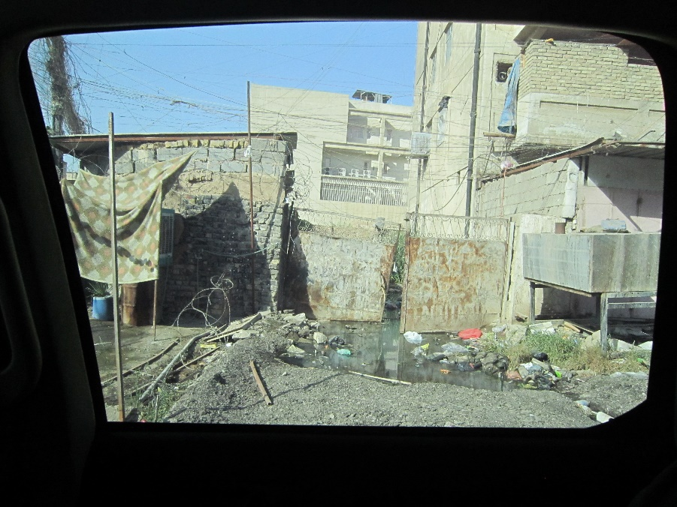
Forschungsreise nach Bagdad 2011

Slide 14
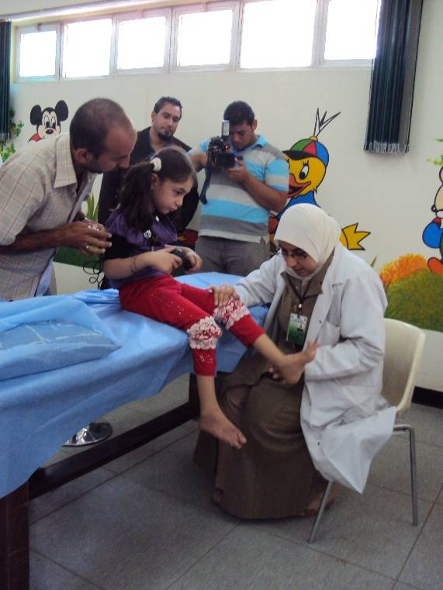
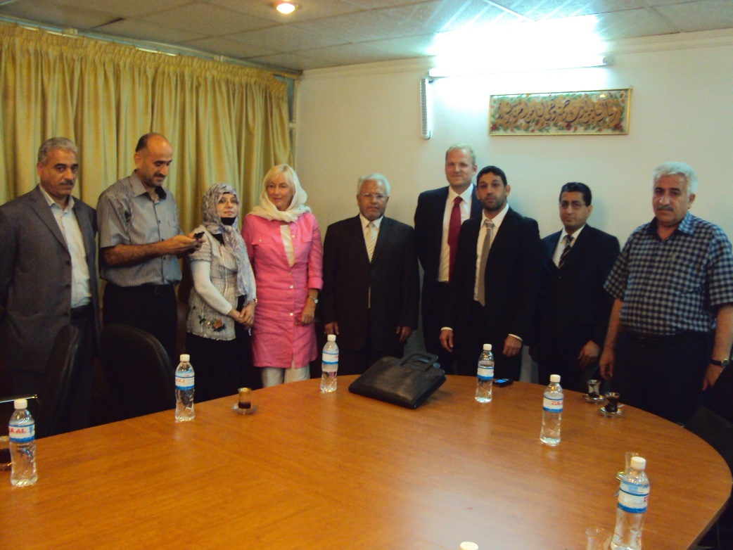
Forschungsreise nach Bagdad 2011

Slide 15
Forschungsreise nach Kurdistan/ Nordirak 2013
Besuch der Universitäten in Dohuk und Koya
Kooperationsabkommen mit UoD
Besuch der Therapiezentren für Opfer von Folter und Gewalt (Erbil, Sulaimaniyah, Chamchamal)
Besuch des religiösen Zentrums der Yeziden LALISH
Besichtigung der Deutschen Schule Erbil
Audienz beim Minister für Bildung und Erziehung Dr. Asmat M. Khalid

Slide 16
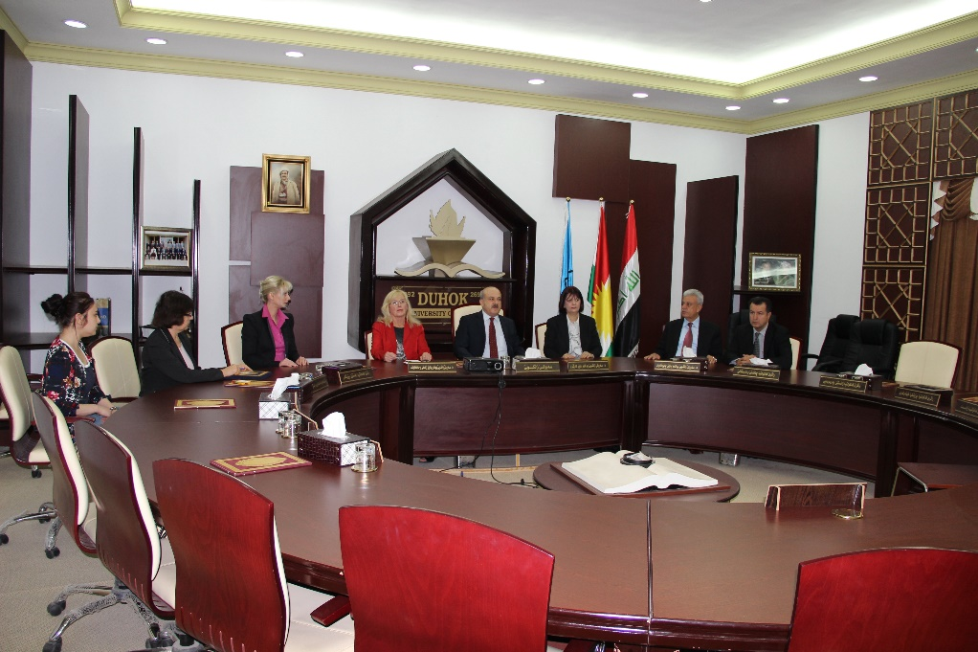
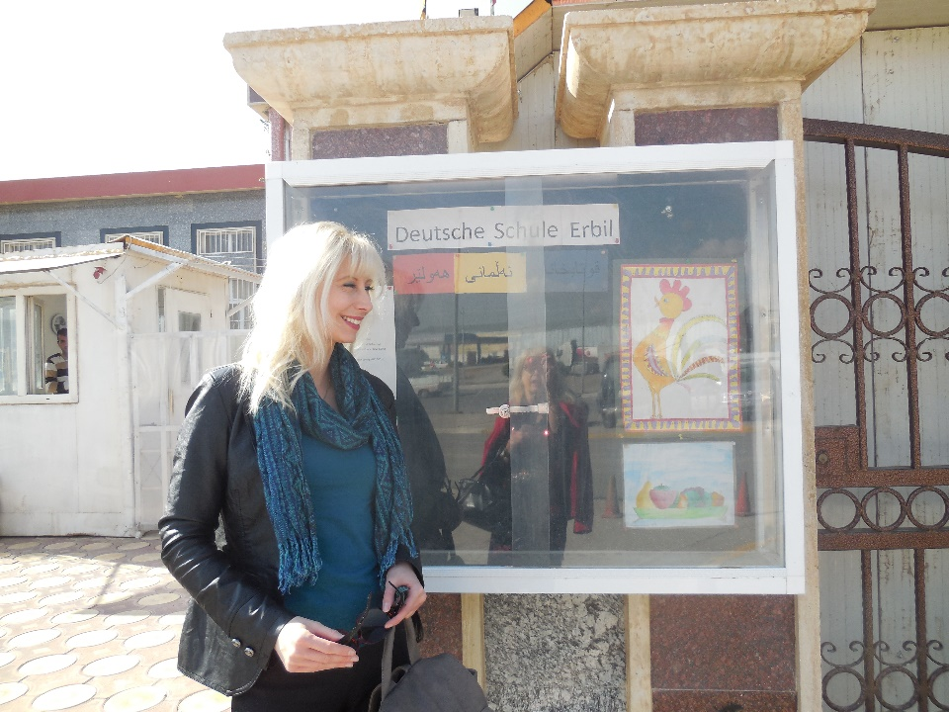
Begegnungen in Kurdistan 2013

Slide 17
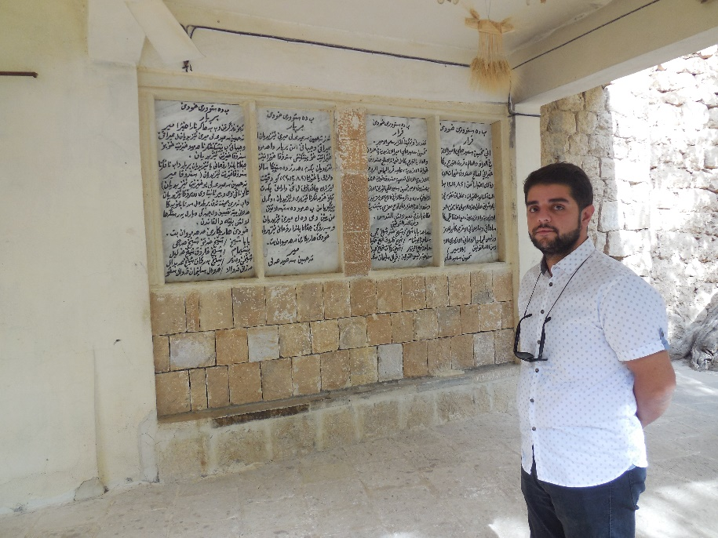
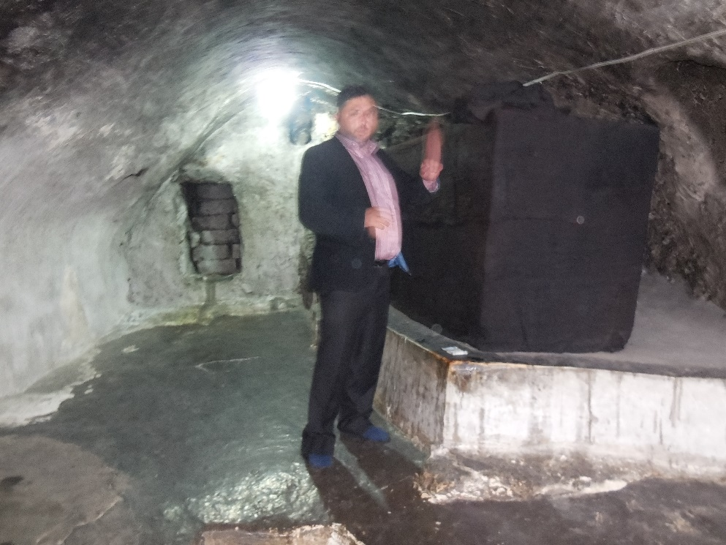
LALISH 2013

Slide 18
Audienz beim Minister für Bildung und Erziehung
Gesprächsinhalte:
Ratifizierung der Behindertenrechtskonvention durch den Irak März 2013
Inklusion/ Unterstützung durch die kurdische Regierung
Finanzierung und Gesetzgebung zur Durchsetzung von Inklusion

Slide 19
Ergebnisse der wissenschaftlichen Treffen und Gespräche
Gegenseitiges Kennenlernen der Sichtweisen zur Inklusion von Kindern und Jugendlichen mit Behinderungen in das Bildungssystem
Absprachen zur zukünftigen wissenschaftlichen Kooperation
Dozentenaustausch
Doktorandenaustausch
Studierendenaustausch
Gemeinsame Forschungen (Forschung: Dissertationen)
Intensives Kennenlernen der jeweils anderen Kultur

Slide 20
Gegenbesuch des Präsidenten der Universität Dohuk Mai 2014
Präsident Prof. Dr. Mosleh Duhoky
Dekanin Odeat O. Essi, Fakultät für Erziehungswissenschaften
Direktor Dr. Mamou F. Othman, Direktor des Institutes für Europäische Studien
Dohuker Delegation kam zu Forschungs- und Studienzwecken und Kooperationsgesprächen
Ergebnis: Unterzeichnung des Memorandum of Understanding / Agreement of Cooperation

Slide 21
Dohuker Gäste beim Empfang durch die Präsidentin Mai 2014

Slide 22
Empfang der Dohuker Delegation im Oldenburger Universitätspräsidium Mai 2014

Slide 23
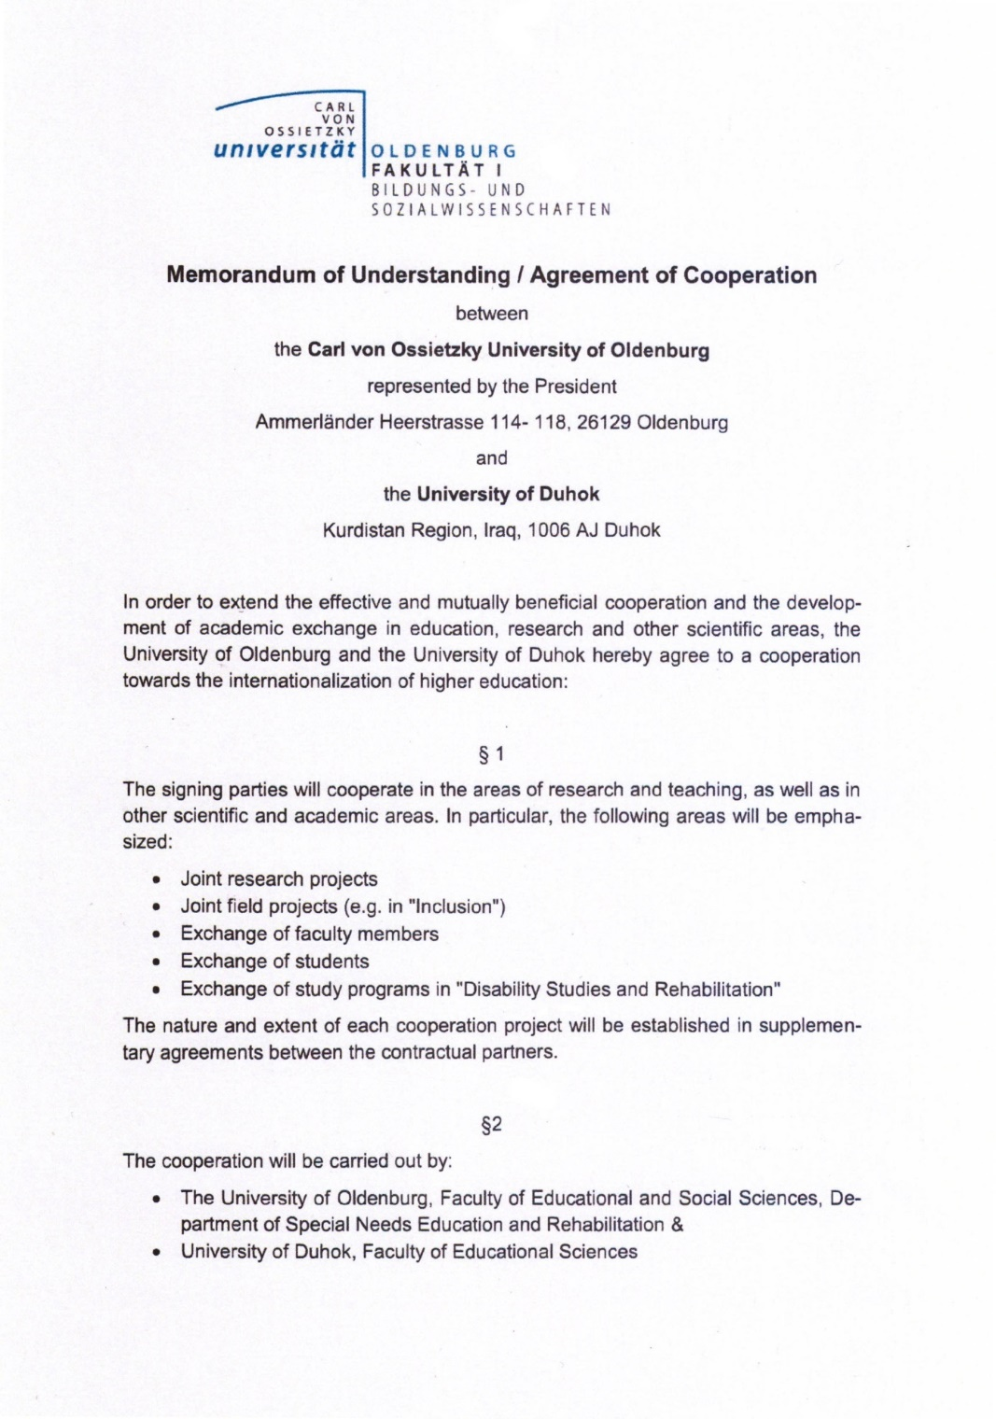
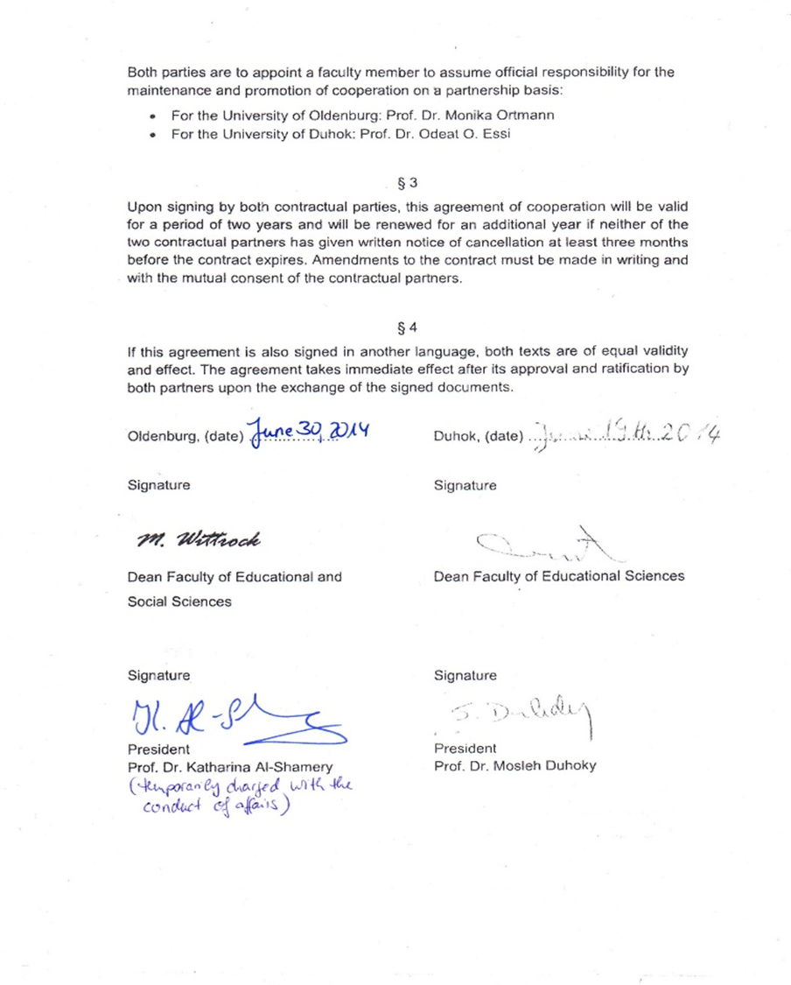

Slide 24
Resultate des Forschungsaufenthaltes der Dohuker Delegation an der CvO
Kennenlernen unterschiedlicher Institutionen zur Bildung, Erziehung, Rehabilitation und beruflichen Integration für Kinder, Jugendliche und Erwachsene mit Behinderungen
Adaption der Oldenburger BA und M.Ed. Studiengänge zur Sonderpädagogik und Rehabilitation an kurdisch-irakische gesellschafts- und bildungspolitische Gegebenheiten in der Unabhängigen Republik Kurdistan / Irak
Gründung eines innovativen, im Irak einzigartigen Studienganges „Disability Studies and Rehabilitation“ (WS 15; 54 Studierende)

Slide 25
Die Studierenden und Lehrenden des neuen Studienganges „Disability Studies and Rehabilitation“ an der UoD

Slide 26
Arbeitsaufenthalt in Ankara November 2014
Auswahl des Tagungsortes bedingte sich durch die Errichtung der Terrorherrschaft des IS (Gefährdung des deutschen wissenschaftlichen Teams im Irak)
Gegenstand der Tagung: Weiterentwicklung des Curriculums des neu implementierten Studienganges „Disability Studies and Rehabilitation“ an der UoD
Teilnehmende: Dekanin, Leiter und Dozent/inn/en des neuen Studienganges an der UoD sowie drei Wissenschaftler/inn/en der CvO Universität

Slide 27
November 2014 – Veränderte Situation in Dohuk
850.000 Flüchtlinge und IDPs in der Provinz Dohuk
Flüchtlinge und IDPs leben in Camps, in Schulen, bei Verwandten, Bekannten und Fremden, in Rohbauten, unter Bäumen etc.
Zu diesem Zeitpunkt kaum internationale Hilfe seitens der Internationalen Gemeinschaft und der weltweit operierenden Hilfsorganisationen und NGOs
Die vertriebenen und geflüchteten Menschen stehen buchstäblich vor dem NICHTS

Slide 28
Zur Situation der Flüchtlinge und IDPs
In der Provinz Dohuk gibt es im November 2014 sechzehn Flüchtlingslager
Besuch von drei Flüchtlingscamps
Khranke Camp (direkt neben dem kleinen Ort Khranke)
selbst errichtete, behelfsmäßige Zelte
einfache, auf vier Stöcken gespannte Planen
fehlende sanitäre Anlagen, Erdlöcher als WCs
Sharia Camp (abgelegen, ohne Anschluss an Ortschaft)
von UNHCR errichtete Zelte, wenig sanitäre Anlagen
Rwanga Camp (ebenso abgeschieden)
Containercamp
funktionierende Verwaltung

Slide 29
Khranke Camp November 2014

Slide 30
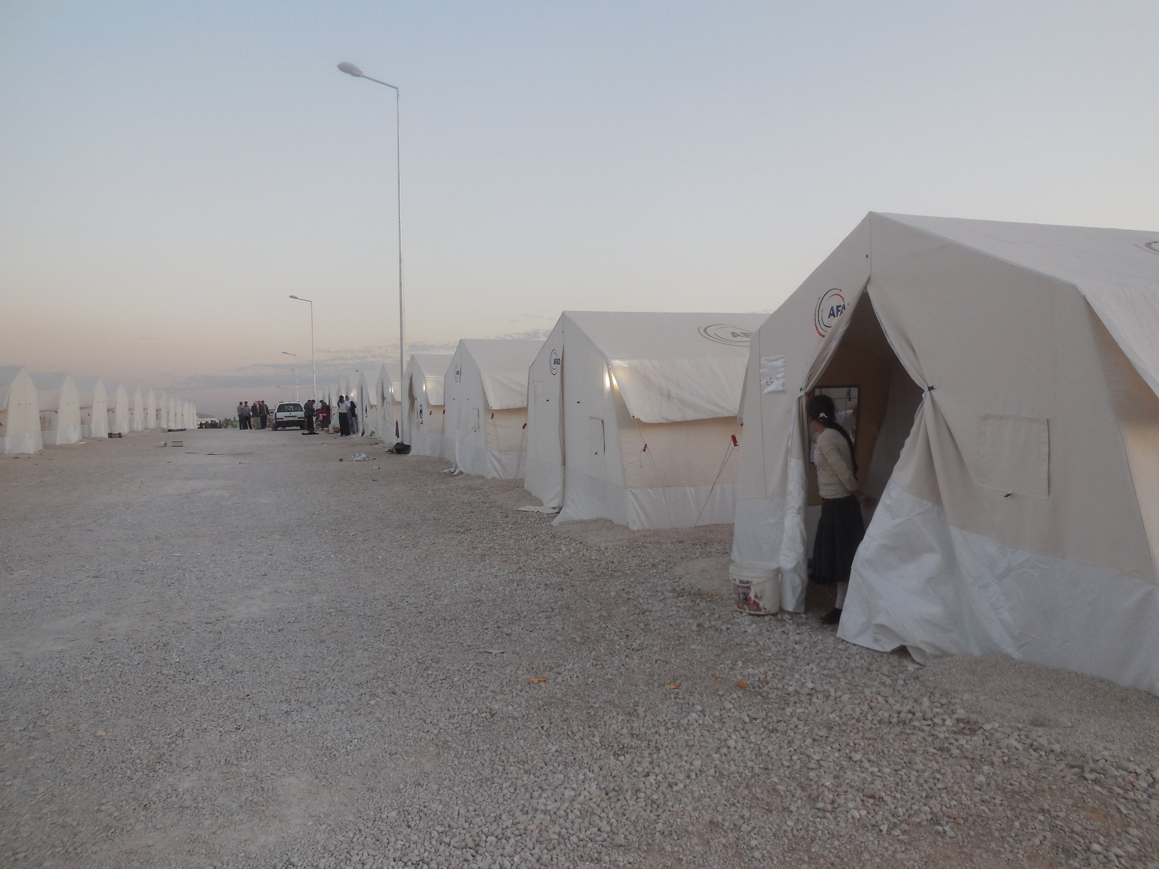
Sharia Camp November 2014

Slide 31
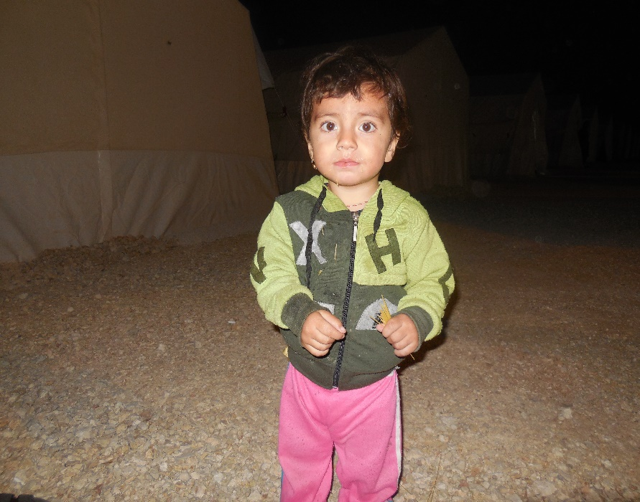
Sharia Camp November 2014

Slide 32
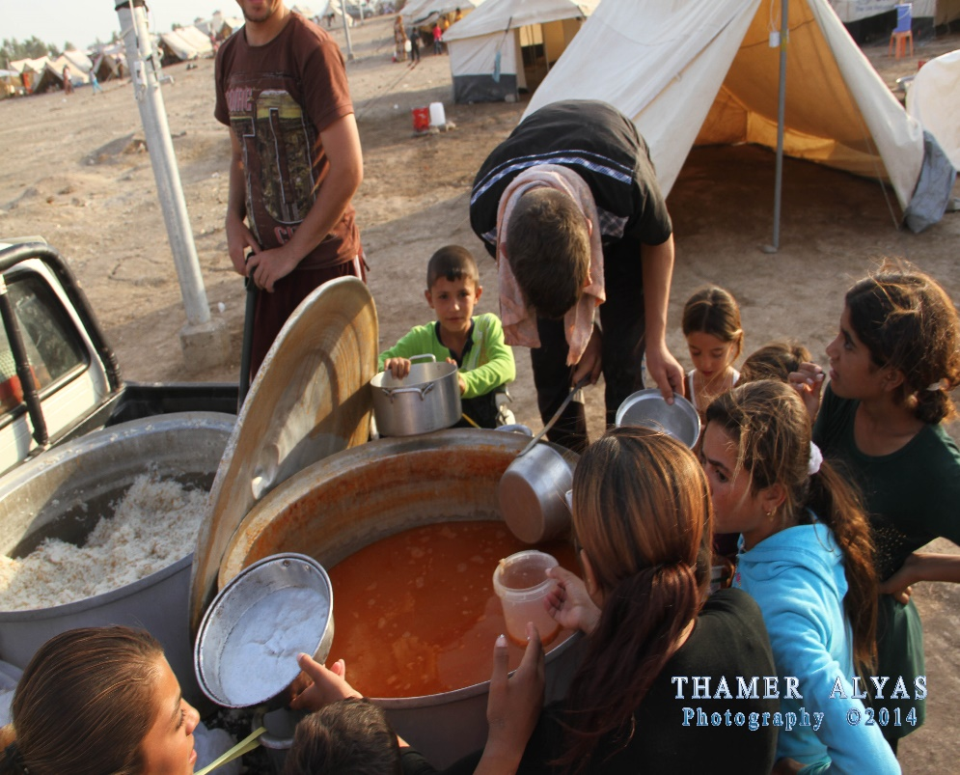
Lebensbedingungen der Flüchtlinge und IDPs

Slide 33
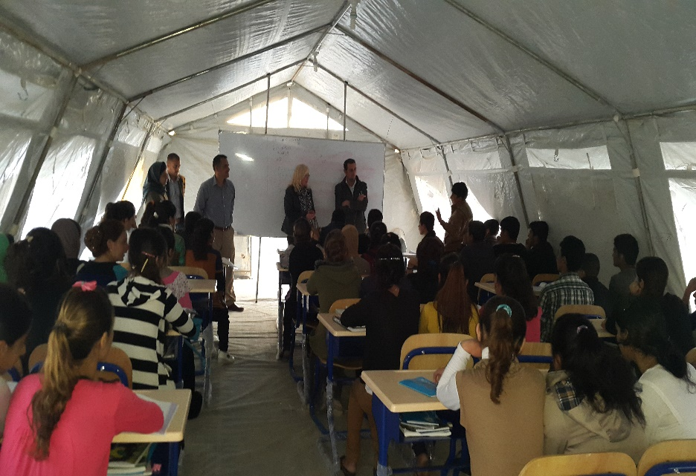
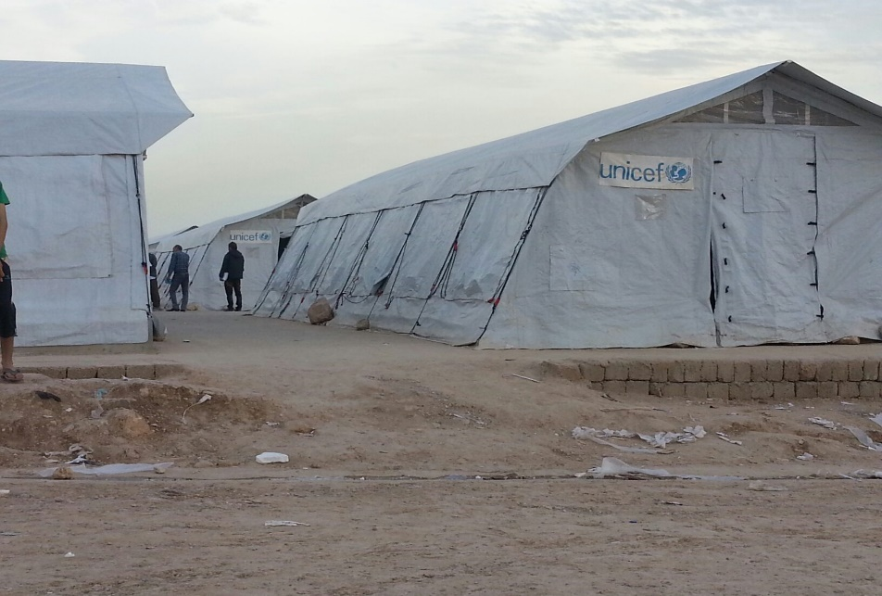
Erste internationale Bildungsangebote (UNICEF) März 2015

Slide 34
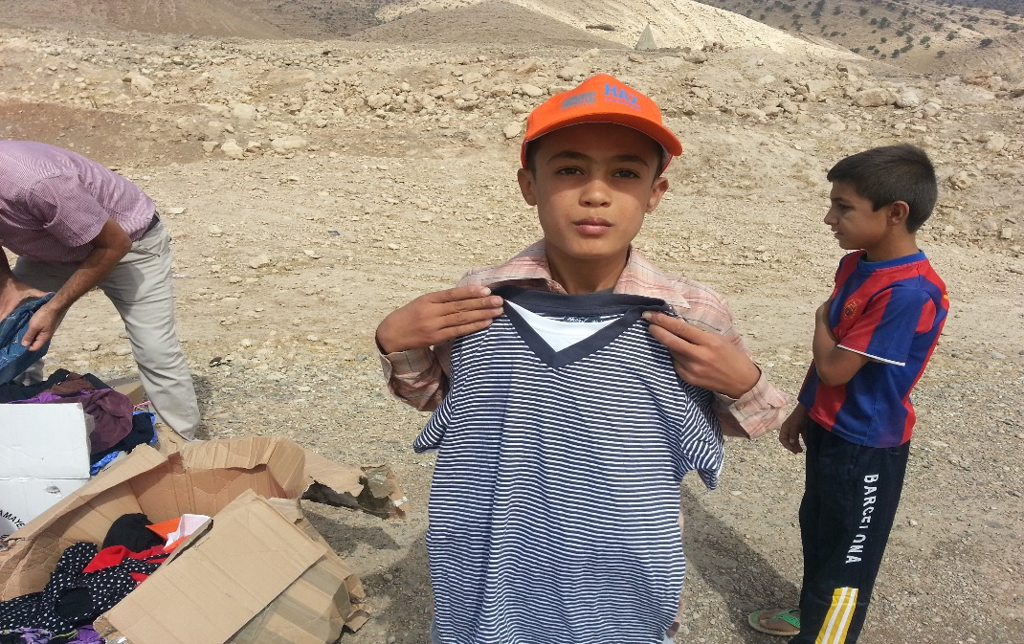
Verteilung gespendeter Kleidung und Gebrauchsgegenstände 2014 / 2015

Slide 35
Geflüchtete yezidische Familie mit 7 Kindern
Nisrin (35), Bro Yousif (66), Murat (15), Asya (14), Aziz (13), Aziza (10), Hadya (8), Dolovan (4), Dyar (1,3)
Die Familie befindet sich inzwischen in der 3. Flüchtlingsunterkunft (Schule, Sharia Camp, Rwanga Camp)
Heimatwohnort befindet sich im Shingal-Gebirge
Die Familie war nicht in der Lage, irgend etwas von ihrem Eigentum mitzunehmen
Vollständiges Angewiesensein auf Unterstützung

Slide 37
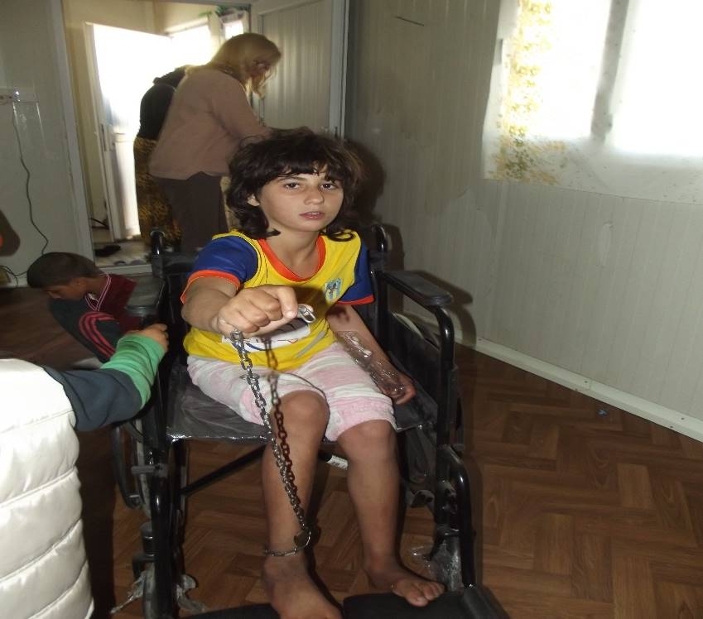
Azya, 14
Murat, 15
Aziza, 10

Slide 38
Diar, 1,3
Dolovan, 4

Slide 39
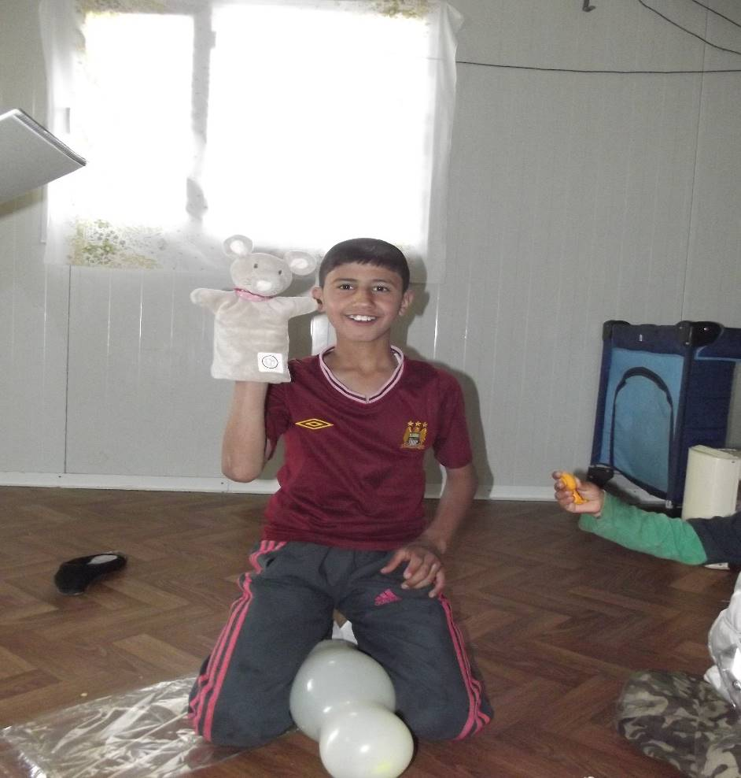
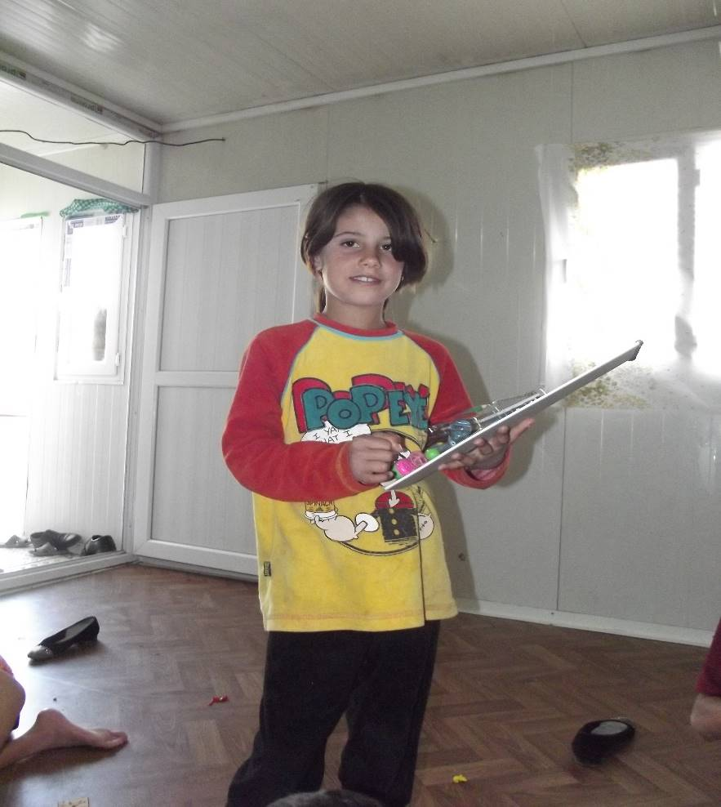
Aziz, 13
Hadya, 8

Slide 40
Abschließende Betrachtung
Verpflichtung der Internationalen Gemeinschaft zur Verteidigung der Unabhängigen Republik Kurdistan und zur Versorgung der eineinhalb Millionen Flüchtlinge und IDPs in KRG?
Die Regierung der KRG in Erbil ist hoffnungslos überfordert mit der Versorgung (Nahrung, Wohnraum, Bildung, Arbeit, etc.) der Zuflucht suchenden Menschen.
Neben der Grundversorgung der Menschen ist aufgrund der Gewalterfahrungen und Traumatisierungen der Flüchtlinge und IDPs sozialpädagogische sowie psychologische und psychotherapeutische Krisenintervention und Behandlung dringend notwendig.

Slide 41
Vielen Dank für Ihre Aufmerksamkeit

